Slide 1







LAS MASCOTAS EN LA VIDA DIARIA
PONENTES :
Carla Cigales.
Adriana Hurtado.

Slide 2

ÍNDICE
Beneficios en la salud mental
04 Etapas de los michis
01
05
02
Beneficios en la salud fisica
Cuidados fundamentals para michis huerfanos
03
Desventajas de tener mascotas

Slide 3

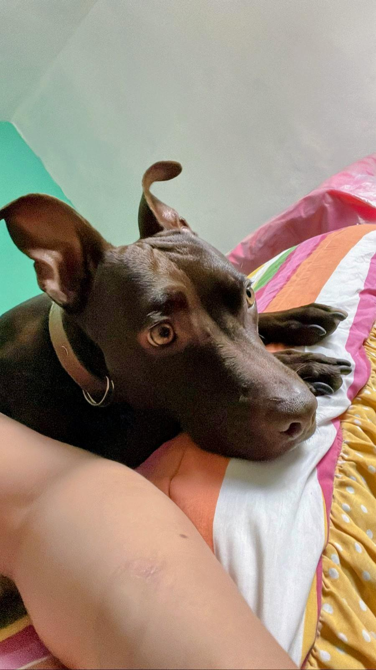

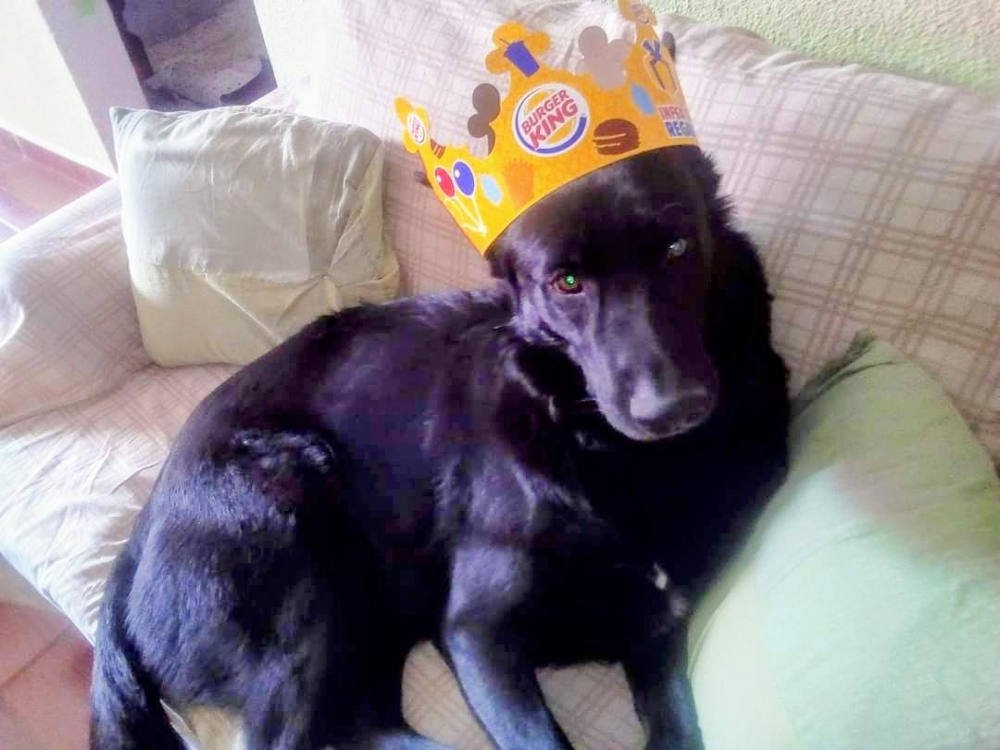
BENEFICIOS EN LA SALUD MENTAL
ALIVIA LA ANSIEDAD Y LA DEPRESION.
MEJORA LA INTERACCIÓN SOCIAL.
PROPORCIONA APOYO EMOCIONAL Y ESTABILIDAD.
MEJORA EN LA FUNCION COGNITIVA Y LA ATENCIÓN PLENA

Slide 4



BENEFICIOS EN LA SALUD FISICA
MEJORA LA SALUD CARDIACA
AUMENTO DE LA ACTIVIDAD FISICA
REDUCCIÓN DE ESTRES
MEJORA DE LA FUNCIÓN INMUNOLOGICA
MANEJO DEL DOLOR

Slide 5
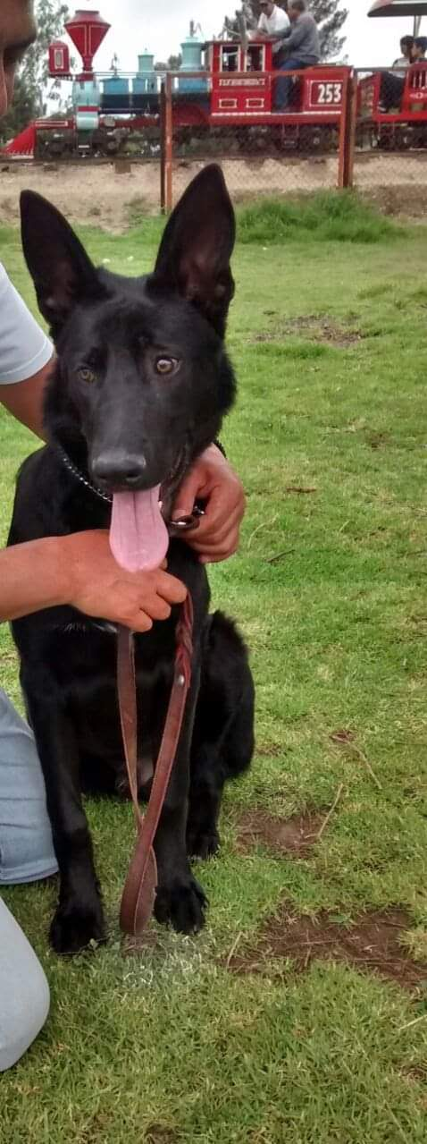

DESVENTAJAS DE TENER UNA MASCOTA
GASTOS FINANCIEROS
CORTA ESPERANZA DE VIDA
ALIMENTACIÓN
ADIESTRAMIENTO

Slide 6
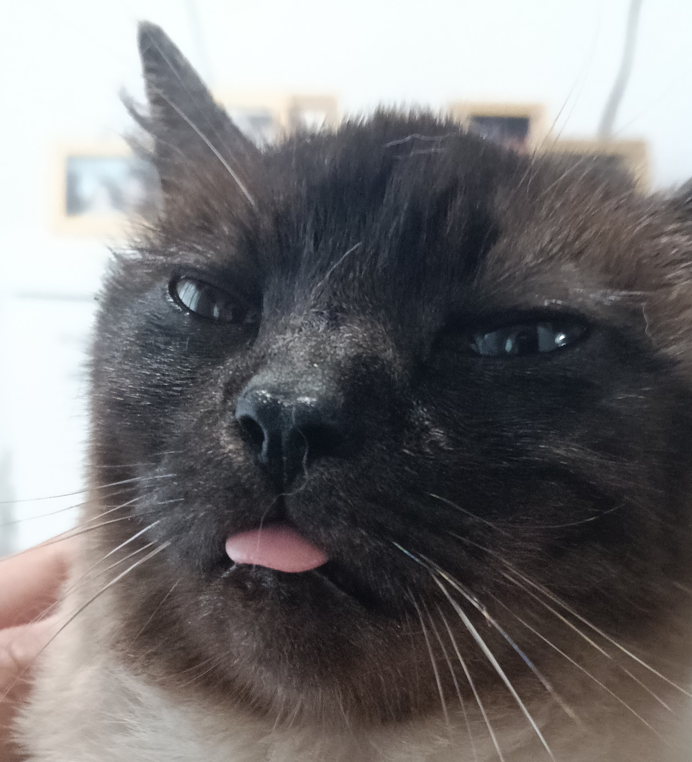
ETAPAS EN LA VIDAS DE LOS MICHIS

Slide 7
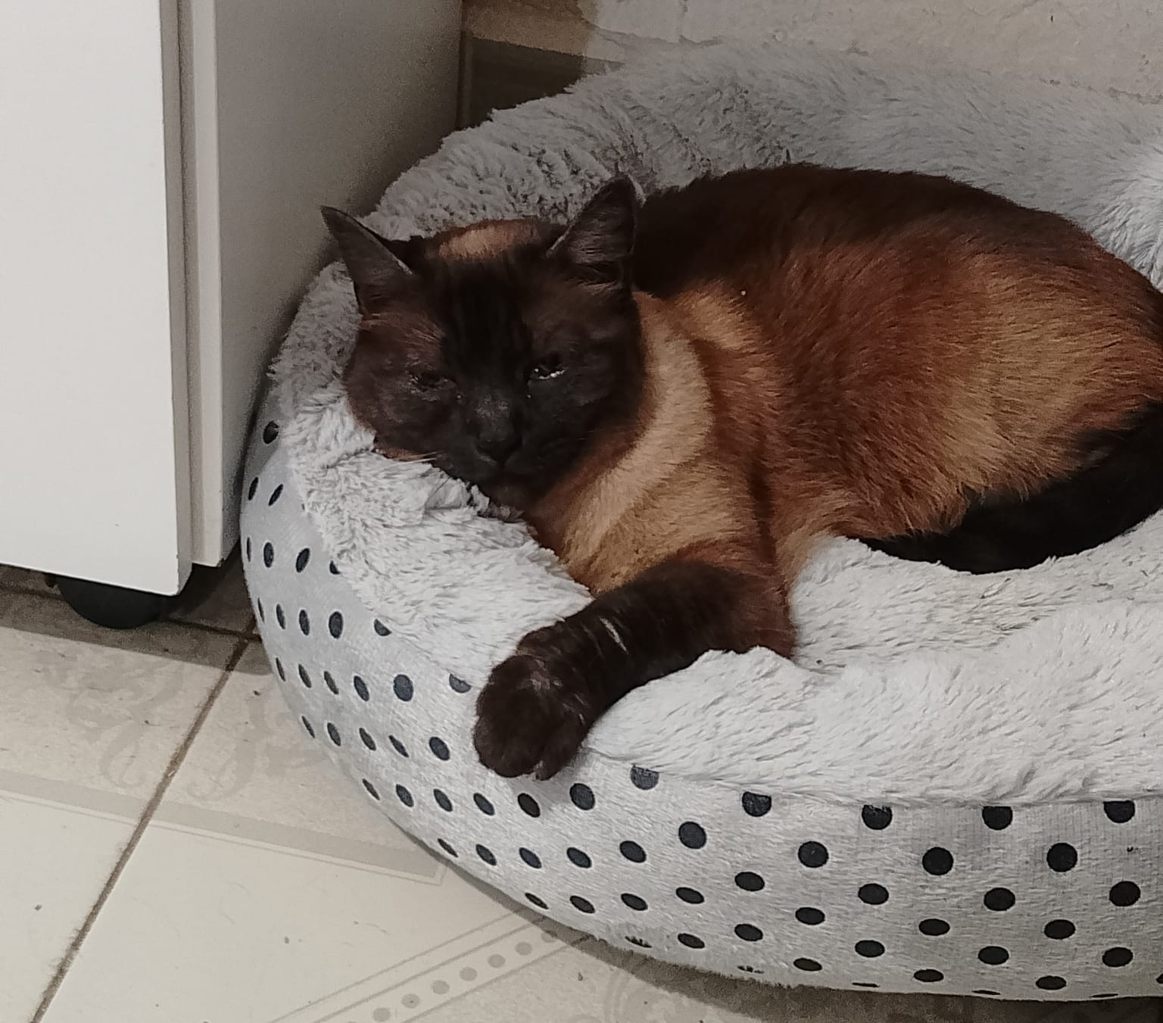
MICHIS RECIEN NACIDOS
Los gatos recien nacidos requieren calor constante (30° a 34°) alimentacion con leche maternizada especial cada 2 a 3 horas, estimulacion para orinar o defecar tras cada toma es vital mantenerlos en un lugar tranquilo, limpio y acudir al veterinario para una revision inicial. La temperatura, higiene y nutricion son claves para su supervivencia.

Slide 8
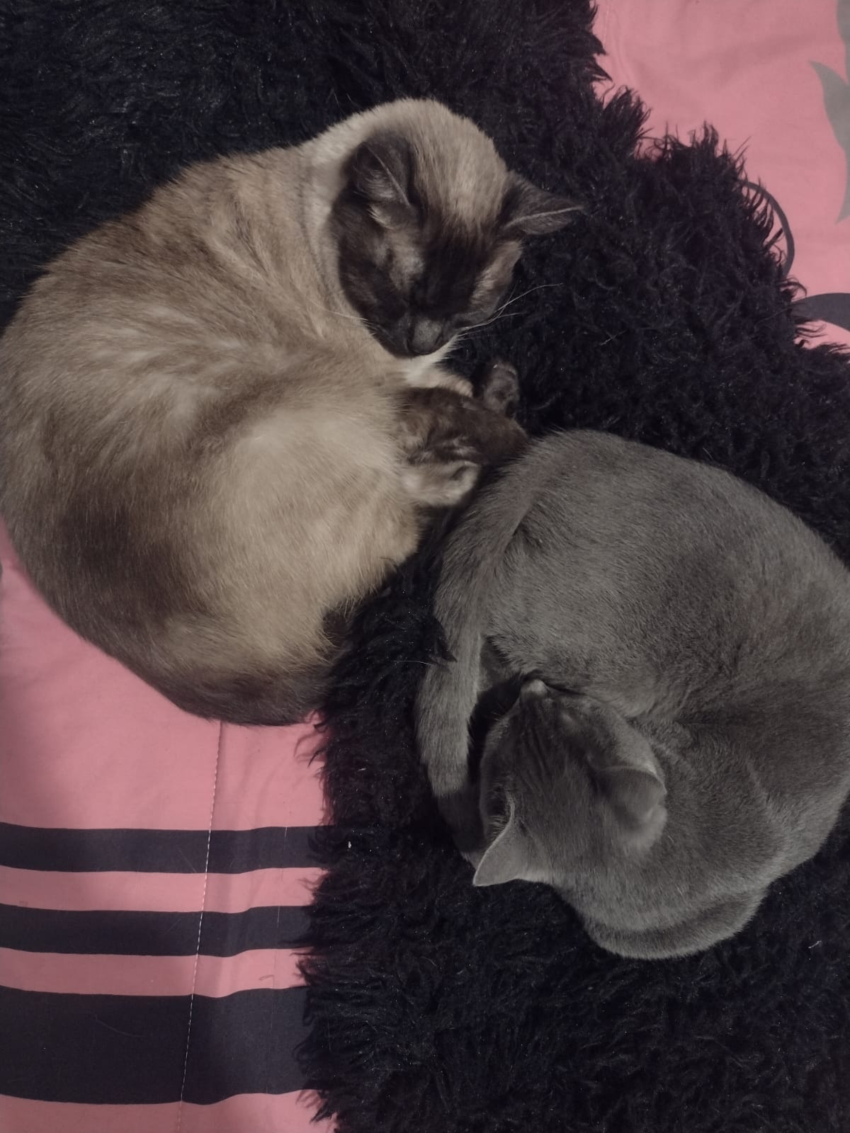
CUIDADOS FUNDAMENTALES PARA MICHIS HUERFANOS
Calor y refugio: No regulan su temperatura por lo que necesitas una fuente de calor (botella de agua tibia o manta termica) sin contacto directo para evitar quemaduras. El ambiente debe de ser de 30° a 32° la primera semana.
Alimentacion: Usar fórmula comercial específica para gatitos, nunca leche de vaca.
Se administra con biberón cada 2 o 3 horas 9 a 12 veces al día inicialmente, la posición debe ser natural ( boca abajo) para evitar la asfixia.
Higiene y necesidades: Tras comer, se debe estimular la zona genital con un algodon humedo y tibio para facilitar la micción y defecación.
Salud y monitoreo: Deben ganar aproximadamente 10 g diarios.

Slide 9
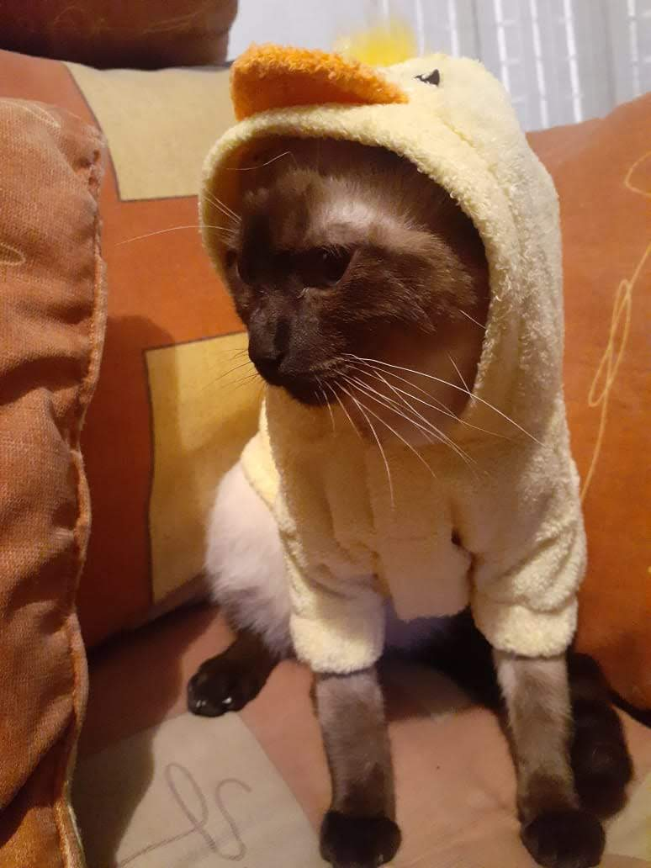
DESPARACITACION
La primera desparacitacion se suele realizar entre la semana 3 y 4 pero la visita al veterinario en las primeras 24 a 48 horas es crucial.

Slide 10
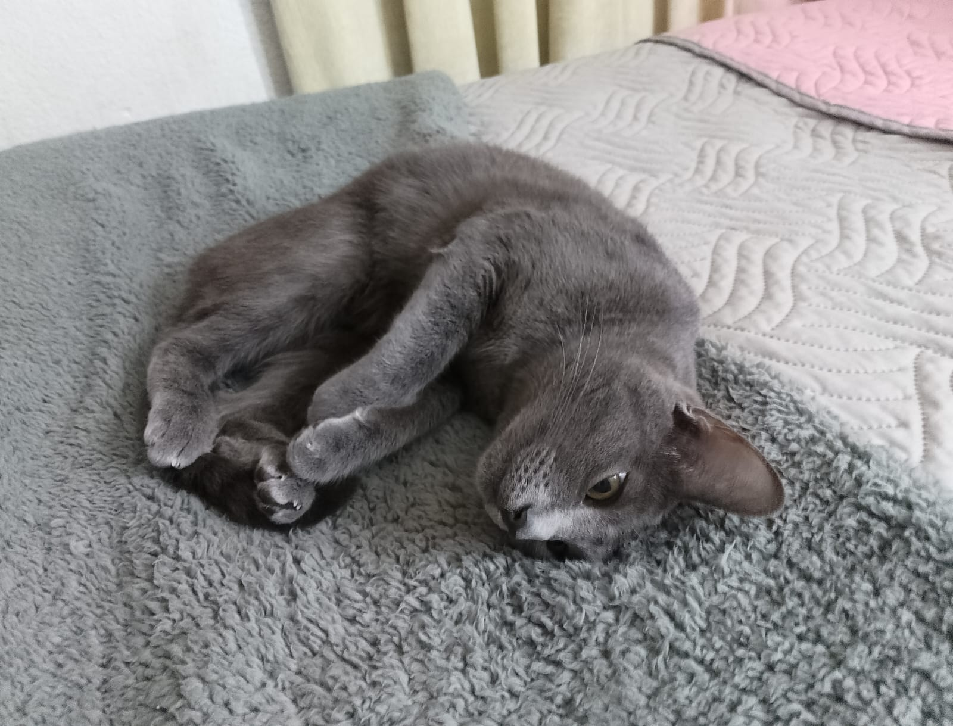
LOS CUIDADOS DE MICHIS ADOLECENTES
El cuidado de los gatos adolecentes (4 a 12 meses) requiere paciencia, mucha actividad fisica y estimulacion mental, esta etapa se caracteriza por el cambio de dientes, energia desbordante, cambios de comportamiento y madurez sexual. Es crucial enfocarse en la esterilización, socializacion, nutrición equilibrada y establecer límites claros para evitar malos habitos.

Slide 11
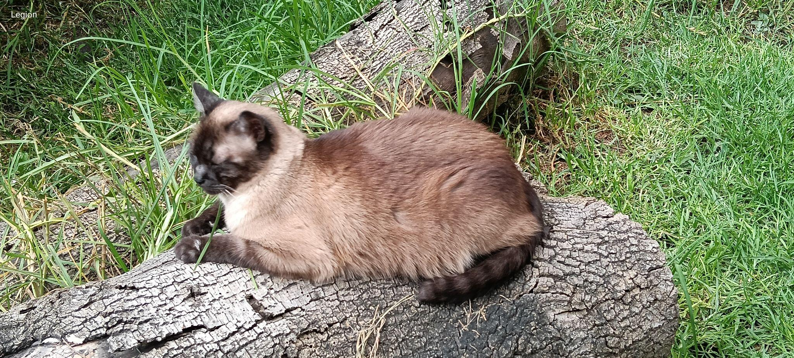
ASPECTOS CLAVE EN EL CUIDADO DE MICHIS ADOLESCENTES
Salud y nutrición
Cambio de dientes. Entre los 4 y 6 meses sus dientes de leche son reemplazados.
Ofrece juguetes seguros para morder y aliviar la molestia con juguetes fríos.
Alimentacion: Transición al alimento para adultos (humedo y seco) tras el primer año controlando las porciones para evitar el sobrepeso, especialmente tras la esterilización
Vacunacion: Mantén el calendario de vacunacion al dia
Esterilizacion/castracion: Se recomienda realizar este procedimiento para prevenir comportamientos no deseados y camadas no planificadas.

Slide 12
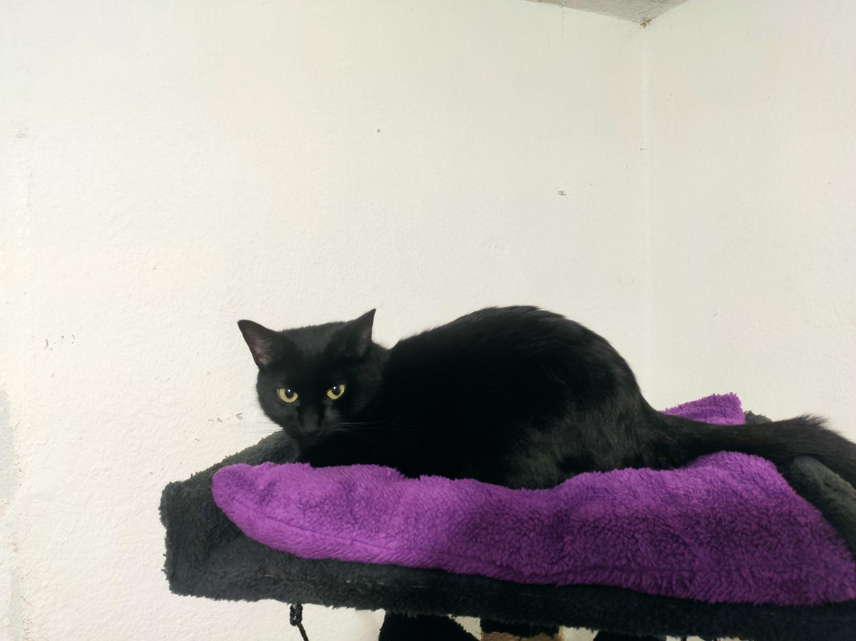
CUIDADO DE MICHIS ADULTOS
El cuidado de gatos adultos (especialmente mayores de 7 a 10 años) se enfoca en visitas veterinarias semestrales, control de peso, nutrición de calidad y estimulación suave para articulaciones. Es vital mantenerlos hidratados con alimento húmedo, asegurar un ambiente cálido y sin estrés, y facilitarles el acceso a lugares altos.

Slide 13
PRINCIPALES CUIDADOS PARA MICHIS ADULTOS
Salud y veterinaria:
Revisiones frecuentes: Acudir al veterinario cada 6 meses para chequeos preventivos (analitica de sangre, presion arterial) debido al riesgo de enfermedades crónicas como problemas renales o tiroides.
Salud dental: Revisar dientes y encías ya que las enfermedades periodontales son comunes.
Control de parasitos: Mantener al día la desparasitación, incluso si no salen de casa.
Hidratacion: Fomentar el consumo de agua con fuentes y ofrecer comida húmeda ya que los gatos mayores tienden a beber menos.

Slide 14
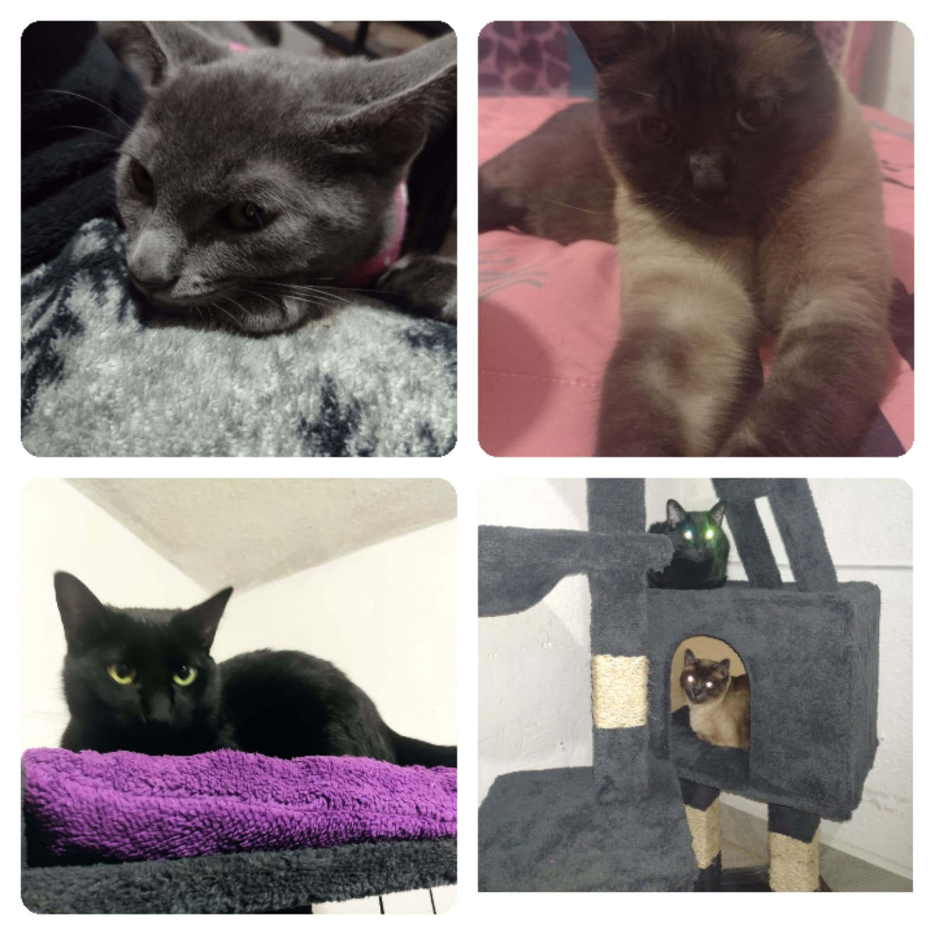
ENTORNO Y COMODIDAD
Accesibilidad: Facilitar el acceso a sus lugares de descanso, caja de arena y comida, evitando que tengan que saltar mucho si sufren artritis.
Calor y comodidad: Proporcionar camas suaves y cálidas, preferentemente en zonas elevadas pero accesibles, para proteger sus articulaciones del frío.
Rutina: Evitar cambios bruscos del entorno para prevenir el estrés.
Actividad física y aseo, estimular la actividad mental y física con juegos suaves para mantenerlos ágiles sin sobrecargarlos.

